Slide 1
Kotiin -hanke Tulevaisuuden kotona asumista tukevat palvelut Soitessa Yöpartion osahanke
EVA 24.11.2022

Slide 2
Kotiin hanke, tulevaisuuden kotona asumista tukevien palveluiden kehittämishanke
Yöpartiotoiminnan jalkauttaminen on osa Kotiin –hanketta, joka on STM:n rahoittama valtakunnallinen hanke.
Hankekoordinaatio koostuu eri osahankkeista
Kotiin hankkeen hankekoordinaatio
v. 2022-2023
Hankekoordinaattorina Tuula Rannisto
Kuntoutusosaamisen kehittäminen kotisairaalassa, kotihoidossa sekä tehostetussa palveluasumisessa ja jaksohoidossa.
Tämän osahankkeen edistäjänä
toimii hanketyöntekijä Niina Alatalo
Yöpartiotoiminnan jalkauttaminen jokilaaksoihin
Tämän osahankkeen edistäjänä
toimii hanketyöntekijä Heidi Rosbäck
Omais- ja perhehoidon vahvistaminen kaikenikäisille asiakkaille
Tämän osahankkeen edistäjänä
toimii hanketyöntekijä Minna Dahlbacka
Ikääntyneiden palveluiden yhtenäinen saatavuus sote-vastaanotossa
Tämä osahanke toteutuu yhteistyössä toisen hankkeen alla,
tätä edistää Hanna Saarinen

Slide 3
EVA-kokouksessa käsiteltävät osa-alueet
Yöpartiotoiminnan jalkauttaminen jokilaaksoihin
Tämän esittelee hanketyöntekijä Heidi Rosbäck
Jokilaaksojen kotisairaaloiden kuntoutusosaamisen vahvistaminen ja etäkuntoutuspilotti
Tämän esittelee hankekoordinaattori Tuula Rannisto
Yöpartiopilotti Lestijokilaaksossa sekä tulevat askeleet ja toimintamallin suunnitelmaa.

Slide 4
Yöpartiotoiminnan kehittämistyön taustalla olevat lähtökohdat

Slide 5
Yöpartio osahankkeen taustalla vaikuttavat toiminnan kehittämistä ohjaavat lait ja asetukset
”Kotiin annettavia palveluja olisivat kotihoito ja tukipalvelut sekä uutena sosiaalipalveluna turva-auttamispalvelu. Kotihoitoa olisi järjestettävä asiakkaan yksilöllisen tarpeen mukaan vuorokaudenajasta riippumatta.”
Iäkkään henkilön palveluissa noudatettavat yleiset periaatteet määritellään vanhuspalvelulain 13 §:ssä. Palvelujen on oltava laadukkaita, oikea-aikaisia ja riittäviä. Ne on toteutettava niin, että ne tukevat asiakkaan hyvinvointia, terveyttä, toimintakykyä, itsenäistä suoriutumista ja osallisuutta sekä ehkäisevät ennalta muuta palveluntarvetta.
Edellä kuvattujen yleisten periaatteiden lisäksi pitkäaikaisen hoidon ja huolenpidon toteuttamista ohjaa lain 14 §. Sen mukaan hoito ja huolenpito toteutetaan ensisijaisesti iäkkään henkilön kotona. Palvelut on toteutettava niin, että iäkäs henkilö voi kokea elämänsä turvalliseksi, merkitykselliseksi ja arvokkaaksi. Hänellä pitää olla mahdollisuus sosiaaliseen vuorovaikutukseen sekä toimintakykyä ylläpitävään toimintaan.
”Iäkkään henkilön hoitoa ja huolenpitoa sekä toimintakyvyn ylläpitämistä turvaavat palvelut on suunniteltava niin, että ne vastaavat määrältään, sisällöltään ja ajoitukseltaan hänen tarpeitaan.”

Slide 6
Soiten hallituksen päätös 12/2021
Talousarviossa vuodelle 2022 saatiin 2 vakanssia jokilaaksojen yöpartion käynnistämistä varten, vakanssit jaettiin lähtökohtaisesti tasan molempiin jokilaaksoihin, 1 vakanssi Lestijokilaaksoon ja 1 vakanssi Perhonjokilaaksoon.
Koska alkuperäisen suunnitelman mukaista toiminatamallia ei hyväksyttykään YT neuvottelussa, jouduttiin saadun resurssin kohdentamista miettimään uudelleen
Laajemman ohjausryhmän yhteisen päätöksen mukaisesti päädyttiin, että suurin hyöty toiminnan pilotointivaiheessa vakansseista saadaan, kun ne keskitetään toiseen jokilaaksoista. Tämä vietiin myös hallituksen kokoukseen tiedoksi 14.2.2022
Vakanssit päätettiin keskittää pilotointivaiheessa Lestijokilaaksoon.
Lestijokilaaksosta nousi selkeästi muutama yksikkö, joissa oli yöpartion varallaoloon halukkaita henkilöitä.
Henkilöstötilanne kokonaisuudessa parempi ko. jokilaaksossa

Slide 7
Yöpartio osahankkeen taustavaikuttajat ja aikajana
Edellinen EVA työryhmä kokoontui 7.4.2022
Keväällä 2022 henkilöstön työtaistelutilanne vaikeutti yt-neuvottelujen pitämistä ja toiminnan jalkauttamista kesäksi.
Toukokuussa 2022 saatiin henkilöstö rekrytoitua ja valinnat tehtyä. Valitulla henkilöstöllä oli kesälomat. Tehtiin päätös pilotin jalkauttamisesta syksyllä.
Henkilöstön yt-neuvottelut saatiin pidettyä kesäkuussa 2022, joka poiki varallaolosopimuksen työstämisen.
Elokuussa 2022 saatiin varallaolosopimus neuvoteltua henkilöstöhallinnon ja järjestöjen edustajien kesken.
Kehittämistyön taustalla on ollut ohjausryhmä, joka on koostunut hoidon ja hoivan palvelualuejohtajista, toimialuejohtajasta ja hanketyöntekijästä.
Kehittämistyön työrukkasessa on ollut hoidon ja hoivan yksiköiden lähiesihenkilöitä, asiantuntijoita ja hanketyöntekijä.
Syyskuussa 2022 päästiin pilotti jalkauttamaan.
Lokakuun lopussa 2022 pilotti jouduttiin tauottamaan henkilöstöhaasteiden vuoksi.
Pilottin on määrä kestää 28.2.2023 asti.

Slide 8
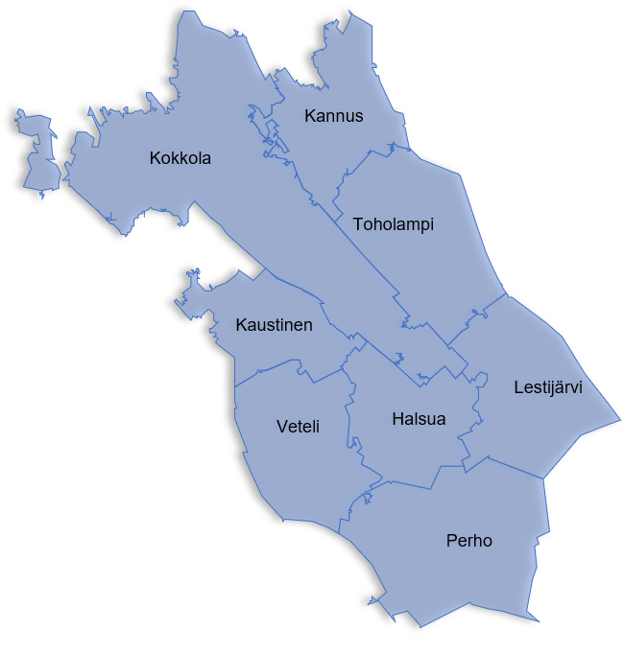
Keski-Pohjanmaan hyvinvointialue, Soite
Lestijokilaakson Yöpartiopilotti
alkoi 9/2022
Alueen väestöpohja noin 70 000 asukasta
Alueiden jakaantuminen
Kokkola (n. 48 000)
Lestinjokilaakso (n. 10 000)
Kannus, Toholampi, Lestijärvi
Perhojokilaakso (n. 12 000)
Kaustinen, Veteli, Halsua, Perho
Keskussairaala 24/7
Kotisairaala 8-21
Yöpartio 21-07
Terveyskeskus 24/7
Perhonjokilaakson yöpartio käynnistyy vuoden 2023 aikana

Slide 9
Jokilaaksojen yöpartiotoiminnan tavoitteet, kriteerit ja käytännön toteutus

Slide 10
Yöpartiotoiminnan tavoitteet
Toiminnalle on asetettu tavoitteet, asiakasryhmät ja kriteerit.
Yöpartiotoiminnan tavoitteet:
ihmiset pärjäisivät mahdollisimman pitkään kotona
viivästettäisiin palveluasumisen tarvetta, silloin kun kotona asumisen edellytykset muilta osin täyttyvät
turvattomuuden tunteen vähentäminen → kotona pärjäämisen edellytykset paremmat
hoidon jatkuvuuden onnistuminen --> kuntoutumisen näkökulma. Kotona kuntoudutaan paremmin kuin vieraammassa ympäristössä

Slide 11
Yöpartiotoiminnan asiakasryhmät ja kriteerit
1. Asiakasryhmä
Asiakas on kotihoidon asiakas
Asiakkaalla taustalla hoitojakso osastolla tai jaksohoitoyksikössä ja kotiutumisen tueksi tarvitaan yöllä tarkistuskäynti tai tukea esim. vessassa käymiseen.
2. Asiakasryhmä
Asiakas on kotihoidon asiakas, joka tarvitsee psyykkiseen ahdistuneisuuteen tai turvattomuuden tunteeseen kontaktin hoitohenkilökuntaan.
Näille tarjotaan etäkontakti- tai puhelinpalvelua fyysisen käynnin sijasta.
Keski-Pohjanmaan hyvinvointialue

Slide 12
3. Asiakasryhmä
Kotihoidon asiakkaita, jotka odottavat paikkaa tehostettuun palveluasumiseen.
kotiutuminen täytyy olla turvallista
mielellään jonon etupäästä ja henkilö, joka odottaa mahdollisimman moneen paikkaan, jotta odotus ei veny pitkäksi.
mahdollisesti asuu vielä kotona
4. Asiakasryhmä
Kotisaattohoitopotilaat, jotka tarvitsevat yöllistä apua, esim. vessa-avustukset tai kipupumppuasiat.
Omaiset tiiviisti hoidossa mukana.
Potilaat kotisairaalan asiakkaita.
Osan tarpeista voi hoitaa etäkontakti-palvelulla.
Syöpäyhdistyksen sairaanhoitaja Monica Kolppanen konsulttina tarvittaessa.
Koska yöpartiotoimintaa nyt pilotoidaan alkusuunnitelmasta poiketen niin, että yöaikainen hoiva ja hoito järjestetään säännöllisillä suunnitelluilla yövuoroilla, voidaan palvelua tarjotaan edellä mainituille asiakasryhmille. Pilotin edetessä on mahdollista, että yöpartion asiakasryhmiin tulee muutoksia.
Turvapuhelin- ja ovihälytykset menevät edelleen saman käytännön mukaisesti kuin ennenkin. Ne eivät kuulu yöpartiolle pilotin aikana.
Keski-Pohjanmaan hyvinvointialue

Slide 13
Jokilaaksojen yöpartiotoiminnan käytännön järjestelyt
Yöpartioyksikkö perustettiin kotihoidon alaisuuteen.
Kotihoidon vastaava sairaanhoitaja hoitaa käytännön järjestelyt ja vastaanottaa potilaat ym. -> prosessikaavio tästä tehty. (Tämä voi vielä muuttua pilotin jälkeen)
Yöpartioyksikköön valittu kaksi vakituista lähihoitajaa ja ns. ylijäävät yövuorot paikataan varallaololla pilotin aikana.
Varallaolojärjestelyt vaatineet yt-neuvottelut. Varallaolosopimus tehty paikallisena sopimuksena, järjestöt ja henkilöstöhallinto allekirjoittivat sopimuksen. Lisäksi esihenkilö ja työntekijä tekevät suullisen sopimuksen. Sopimus on voimassa pilotin ajan eli 6kk.
Käytännön toimintaohjeet, riskien kartoitus ja turvallisuusohjeistukset tehty. Varusteet hankittu ja perehdytysohjelma luotu ja toteutettu.
Yöpartiolainen on alueen 24/7 yksikössä, jos ei asiakaskäyntejä.
Keski-Pohjanmaan hyvinvointialue

Slide 14
Lestijokilaakson yöpartiopilotti
5.9.2022-28.2.2023

Slide 15
Toimintamallin käyttöönotto
Yöpartiopilotti Lestijokilaaksossa alkoi 5.9.22
Pilotin aloitus viivästyi työtaistelutilanteen, henkilöstön lomien sekä varallaolosopimuksen neuvotteluiden pitkittymisen vuoksi.
Ennen pilotin alkamista pidettiin perehdytys yöpartiolaisille ja varallaolosta kiinnostuneille. Lisäksi osastojen ja tehostetun palveluasumisen yksiköitä informointiin toiminnan alkamisesta, jotta potilasvirtaa saataisiin palveluun.
Lokakuun lopulla 27.10. pilotti jouduttiin tauottamaan henkilöstöhaasteiden vuoksi. Uutta henkilöstöä on haettu ja valinta tehty. Pilotti voidaan näiltä näkymin käynnistää uudelleen joulukuun aikana.
Keski-Pohjanmaan hyvinvointialue

Slide 16
Lestijokilaakson yöpartiopilotin seuranta
Pilotista kerätään tietoa tilastoinnin ja oman excel-taulukon avulla.
Tilastoinnissa seurataan asiakasmääriä, hoitojakson pituutta, asiakkaiden ikää, asuinpaikkakuntaa, käyntien määrää sekä kestoa.
Lisäksi excel-taulukolla pyrimme keräämään tietoa, mitä ei tilastoinnin kautta saada. Ne tiedot kuvaavat tarkemmin laadullista informaatiota pilotista.
Taulukkoa täyttää kotihoidon esihenkilö tai vastaava sairaanhoitaja, joka hallinnoi tällä hetkellä yöpartioasiakkaiden vastaanoton ja käyntien suunnittelun.
Tilastotiedot käsitellään työrukkasessa ja ohjausryhmässä kuukausittain.

Slide 17
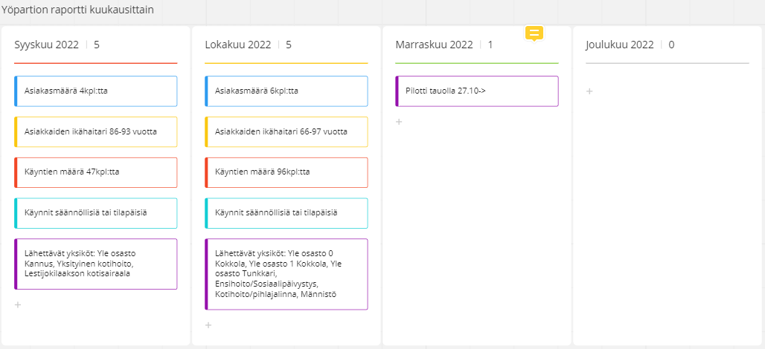
Pilotin tuloksia
Pilotin tuloksia on tarkasteltavana 5.9.-27.10.2022 väliseltä ajalta
Asiakasmäärä yhteensä 10kpl:tta
Ikähaitari 66-97 vuotta
Käyntimäärät 143 kpl:tta
Lähettävät yksiköt: Yle osasto Kannus, Tunkkari, Y0, Y1, Männistö, Kotihoito/pihlajalinna, Ensihoito/sosiaalipäivystys, Yksityinen kotihoito ja Lestijokilaakson kotisairaala

Slide 18
Toiminnan kehittäminen jatkossa

Slide 19
Toiminnan kehittäminen
Yöpartiotoiminnan kehittäminen on hieno malliesimerkki siitä miten kehittämistyötä on tehty yhteistyössä yli palvelualueiden, ”aluerajojen” ja eri yksiköiden kanssa.
Yöpartiotoiminnan vaikuttavuutta arvioidaan osavuosikatsauksittain. Tähän mittaristo ja keinot mietitty ja dataa kerätty.
Yöpartion asiakkaille lähetetty kysely, johon ei vielä kovin montaa vastausta ole tullut, mutta pääsääntöisesti palveluun ollaan oltu tyytyväisiä.
Kyselyssä kartoitettiin palvelun saajan turvallisuuden kokemusta, palvelun oikea-aikaisuutta ja laatua sekä pyydettiin kehittämisehdotuksia ja palautetta avoimella kysymyksellä.
Henkilöstöä on osallistettu kehittämistyöhön työrukkasen kokouksiin osallistamisella sekä kysymällä suullisesti miten palvelua voitaisiin kehittää. Henkilöstö on myös oma-aloitteisesti antanut palautetta toiminnasta. -> Tätä jatketaan edelleen, kun pilotti etenee.
2.0
2.0
2.0
Keski-Pohjanmaan hyvinvointialue
Keski-Pohjanmaan hyvinvointialue
Keski-Pohjanmaan hyvinvointialue
Keski-Pohjanmaan hyvinvointialue

Slide 20
Tulevat askeleet
Seuraava askel on saada toiminta jalkautettua myös Perhonjokilaaksoon ja Kokkolan reuna-alueille, lähinnä Ullavan alueelle.
Ensi vuoden talousarviossa on haettu 4 lisävakanssia yöpartiolle, jotta voidaan kattaa koko Soiten alue ja mahdollistaa yöllinen kotihoito alueen asukkaille.
Aluejakoa tulee miettiä ja jakaa se tasaisesti yöhoidon tarpeen ja resurssien mukaisesti.
Mietittävä myös voidaanko yöhoidon resurssia hyödyntää kotihoidon ”aamuruuhkien” helpottamiseksi?
Otetaanko turvapuhelinhälytykset yöaikaan yöpartion hoidettavaksi?
Riittääkö henkilöstö vastaamaan sekä säännölliseen yöhoidon tarpeeseen ja turvapuhelinhälytyksiin?
Yhteistyö ensihoidon ja Kokkolan yöpartion kanssa on keskeistä.
Mihin yksikköön yöpartiolainen sijoittuu käyntien väliseksi ajaksi?
Kuka organisoi toimintaa?
Yöpartiotoiminnan yhtenäistäminen koko alueella.
2.1
Keski-Pohjanmaan hyvinvointialue

Slide 21
Turvapuhelin asiakkaat yöaikaan yöpartiolle?
Tällä hetkellä turvapuhelimia ja ovihälyttymiä on käytössä Perhonjokilaaksossa 170kpl:tta ja Lestinjokilaaksossa 115 kpl:tta.
Suurimmalla osalla on turvapuhelin, johon on liitettynä ei paikantava turvakello.
Muutamilla asiakkaista on paikantava turvakello, johon on saatavilla kolmen eri tason palvelu.
Paikannus ja hälytys
Paikannus, hälytys ja puheyhteys
Paikannus, hälytys, puheyhteys ja turvarajat
Ovihälyttimiä on olemassa ns. normaali ovihälytin ja viisas ovihälytin, joka ei tee soittoa heti kun ovi avataan vaan seuraa liikettä ovesta ja tarpeen tullen tekee hälytyksen.
Kaatumisanturit myös mahdollista liittää turvapuhelimiin.
Etäkamerapalveluun asiakkaalla on mahdollisuus, mutta asiakkaan on itse maksettava palvelu suoraan palveluntarjoajalle, se ei tällä hetkellä kuulu Soiten tarjoamiin palveluihin.

Slide 22
Tämän hetken turvapuhelinhälytysten vastaanotto maakunnassa
Hälytys vastaanotetaan palveluntarjoamassa turvapuhelin keskuksessa.
Keskuksen hoitaja ohjaa puhelun ensisijaiselle auttajataholle tai hoidon tarpeen mukaisesti esim. ensihoitoon tai kotihoitoon.
Auttajatahoja on listattu 2-3/asiakas ja tarvittavaan apuun pyritään vastaamaan mahdollisimman pian.
Ensisijaisena auttajatahona maakunnan alueella on Ensihoito/kenttäjohtaja, toinen iso rooli on omaisilla ja senioriasumisessa tehostetun palveluasumisen henkilökunnalla.
Kokkolan alueella yöpartiolla on iso rooli turvapuhelinhälytysten vastaanottajana.

Slide 23
Turvapuhelin hälytyksiä jokilaaksoissa yöaikaan
Perhonjokilaaksoon ja Lestijokilaaksoon on kaavailtu yöpartiomallia, jossa on 1 hoitaja/jokilaakso yövuorossa.
Perhonjokilaakson (Kaustinen-Möttönen) pisin välimatka on n. 70-80km.
Lestijokilaakson (Märsylä-Yli-Lesti) pisin välimatka on n. 70-80km.
Pilotti on osoittanut, että yöpartiolla tulee olemaan säännöllisiä yöpartion asiakkaita n. 2-4 kpl: tta yön aikana. Heillä voi olla 1-2 käyntiä/asiakas yön aikana, lisäksi olisi keskimäärin 1-6 yöhälytystä riippuen jokilaaksosta.
Taustatukena tiivis yhteistyö ensihoidon kanssa. Lisäksi kartoitettava laajemmin yhteistyökumppanuus esim. VPK:n ja vartija-palveluiden kanssa.
Mahdollisesti tuleva Sote-Tilannekeskus antaa tähän myös lisäapuja, kun saadaan liikkuvien yksiköiden sijainnista yhtenäinen tieto ja voidaan kohdentaa lähimmät auttajatahot asiakkaalle sen kautta.
Tarve on osoitettu ja turvahälytystilastojen pohjalta voidaan todeta, että yöpartiolle on tarvetta myös jokilaaksoissa.
Yöllisiä turvapuhelin hälytyksiä klo 21-07 ajalta Lokakuussa 2022
Perhonjokilaaksossa 167 hälytystä
-> keskimäärin 5-6 hälytystä/yö
Lestijokilaaksossa 44 hälytystä
-> Keskimäärin 1-2 hälytystä/yö

Slide 24
Turvallisuus
Tämän hetken henkilöstön turvallisuuteen vaikuttavat apukeinot ovat melko vähäiset.
Kotisairaalan autossa on hälytysnappi, joka tekee hälytyksen suoraan hätäkeskukseen, josta tulee paikannus ja puheyhteys.
Puhelimissa on 112 sovellus, jota voi käyttää, jos tulee avuntarve.
Turvallisuusohjeistuksena on yöpartiolaista kehotettu ilmoittaa 24/7 yksikköön, missä liikkuu ja mihin aikaan.
Päällekarkauksiin ei ole tällä hetkellä mitään turvanappia käytössä.
Henkilöstöltä noussut kehittämisehdotus on liittynyt vahvasti henkilöstön turvallisuuden parantamiseen.
Sama teema on noussut esiin myös muissa yhteyksissä, kuten edellisissä EVA-työryhmissä sekä yt-neuvotteluissa.
Turvallisuusasia on tällä hetkellä selvityksen alla.

Slide 25
Muita huomioonotettavia asioita
Asiakkaiden, jotka yöpartioasiakkaaksi valikoituu, täytyy täyttää palvelulle laaditut kriteerit. Yöpartioasiakkaaksi eivät sovellu henkilöt, joilla itsellään tai omaisella on päihteiden käyttöä tai aggressiivista käyttäytymistä.
Kuntiin oltu yhteydessä talviauraukseen liittyen ja osa vastannut että tämä huomioidaan. Kuntien tekniset johtajat / päivystävät talonmiehet ovat yhteyshenkilöitä näissä asioissa. Näistä oltava listaus.
Lestijokilaakson kotihoidon sekä kotisairaalan auto on käytettävissä yöpartiotehtävissä.

Slide 26
Jokilaaksojen kotisairaaloiden kuntoutusosaamisen vahvistaminen

Slide 27
Kehittämistä jatketaan Soite 2.0 Kotisairaala-osahankkeen loppuraportin pohjalta
Yhteistyö ikääntyneiden kuntoutuksen ja kotihoidon kanssa
Yhteneväiset kuntoutussuunnitelmarungot tehostetun kotikuntoutuksen asiakkailla Soiten alueella
Yhteneväiset käytännöt siitä, miten avunpyynnöt tehdään ja miten tieto kulkee eri yksiköiden välillä
RAI-mittariston käyttöönotto ja koulutukset

Slide 28
Etäkuntoutuksen hyödyntäminen kuntoutusasiakkailla ja saattohoitopotilailla
Omahoitajamallin käyttöönotto
Huomioidaan Sote-tiken tuomat tulevat mahdolliset muutokset. (Eivät nyt ajankohtaisia, mutta tiedostetaan, että jatkossa saattaa tuoda muutoksia toimintaan.)

Slide 29
Tehostettu kotikuntoutus Jokilaaksojen kotisairaalassa
Kuntoutussuunnitelma
Lähettävä yksikkö
Kuntoutussuunnitelman päivittäminen
Kotisairaala
Kuntoutussuunnitelman jatkot
2-4 viikon kuntoutusjakson lopussa
- valmistellaan alustava kuntoutussuunnitelma
- Arvioidaan kuntoutuksen tarve ja intensiteetti sekä alustavat asiakaslähtöiset kuntoutustavoitteet
- ottaa yhteyden kuntohoitajaan/ fysioterapeuttiin
-> yhteinen ensikäynti tarvittaessa
- Määritellään omahoitaja
- Tehdään ensimmäisen viikon aikana RAI screener + toimintakykytestit (Puristusvoima, SPPB, GDS15, Whodas 2.0 12 kysymyksen versio)
- Tarvittaessa arvioidaan muiden mittareiden tarve (esim. MNA,MMSE BERG)
- Omahoitaja + kh/ft tekee kuntoutussuunnitelman Lifecareen, käyttää apuna toimintakykytestejä ja RAI:ta sekä huolehtii, että tavoitteet on asiakaslähtöisiä. -> luodaan uuteen Lifecareen mallipohja, jota voi hyödyntää
- Tehdään loppuarvio kuntoutusjaksosta
- RAI Screener + muut tarvittavat toimintakykytestit, millä mitataan kuntoutumisen edistymistä.
- Jos tarvetta säännölliselle kotihoidolle ajoissa yhteys optimointiin käyntien järjestämiseksi.
- Jos tarvetta jatkokuntoutukselle avopuolella, tarvittavat järjestelyt sitä varten.

Slide 30
ETÄKUNTOUTUS KOTIIN TARJOTTAVISSA PALVELUISSA
Asiakkaan fyysisen /psyykkisen /sosiaalisen kuntoutumisen tarve Toimintakyvyn selkeä muutos aiempaan tilanteeseen verrattuna
Kuntoutustarpeen havaitseminen. kotikuntoutukseen ohjautuminen, hoito-,palvelu- ja kuntoutumissuunnitelman laatiminen arvioinnin perusteella ( mittarit: (RAI,SPPB,GDS15,Berg, Whodas,puristusvoima) (FT,KH,TT,H,L),Jakson pituuden alustava määrittely
Päätös toteuttaa kuntoutus yhdessä kotihoidon / kotisairaalan kanssa yhteistyössä osittain etäkuntoutuksena yhdessä asiakkaan kanssa, kuntoutusjakson pituuden määrittely n. 4 vk (2-8vk).Määräaikainen kotihoidon kuntoutumissuunnitelma
Laitteen valinta, asennus, käytön opetus asiakkaalle, jakson toteuttaminen yhdessä H,KH, FT,TT ( Elisadigihoiva, Video Visit, Teams, puhelin, jokin muu?)
väliarviointi, seuranta H,KH,FT,TT
Jakson päättyessä arvioinnit-> vaikuttavuus -> seuranta
->palvelutarpeen arviointi kuntoutumisjakson jälkeen
IKÄÄNTYNEEN KOTONA ASUMINEN MAHDOLLISTUU
Toimintakyvyn parantuminen,
palvelutarpeen vähentyminen /lakkaaminen
Toteutustavasta sopiminen, kuka, mitä, milloin? Omaisten / läheisten osallistaminen, kuntoutukseen ja kuntoutumiseen tarvittavien palveluiden määrittäminen. Apuvälinetarpeen kartoittaminen, asuinympäristön määrittely, kaatumisvaaran arviointi, kognition arviointi

Slide 31
2.1
Kiitos!

